Slide 1
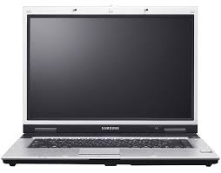
Э э ЭКРÁН ЭСКИМÓ то то ту та ра сто кто сту ста кра это собáка экрáн Эмма эскимó этот Эзир Эдик Эмир Элла

Slide 2
Кто это? Это кóмната. Тут стол и стул. Тут пáпа. А это мáма. У пáпы сын Арáт. Арáт мал. Тут Эмма. У Эммы стакáн. Это Эдик. Он стоúт у стýла. У Эдика м… ? Кто тут? Кто у папы? Какой Арат? Что у Эммы? Что у Эдика?

Slide 3
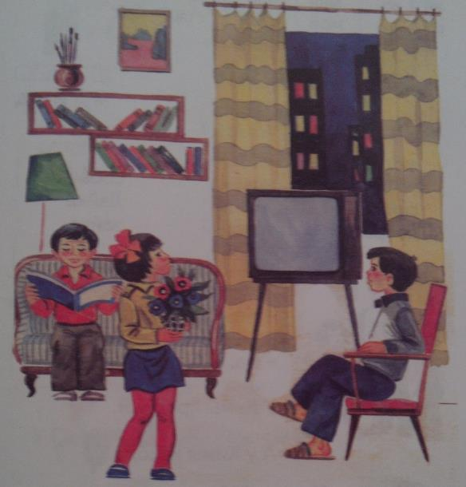
Комнáта. Кто тут? Тут Эмма. А это Антóн. Тут Амýр. У Амýра ___ ? * Игра «Найди предмет». Где стоят книги? Где висит картина? Где стоит ваза?

